Slide 1
Synoda za synodálnu Cirkev

Slide 2
„Synoda“ – (gr.) schôdza alebo stretnutie
Spoločné kráčanie
Vzájomné počúvanie sa
Načúvanie Duchu Svätému

Slide 3
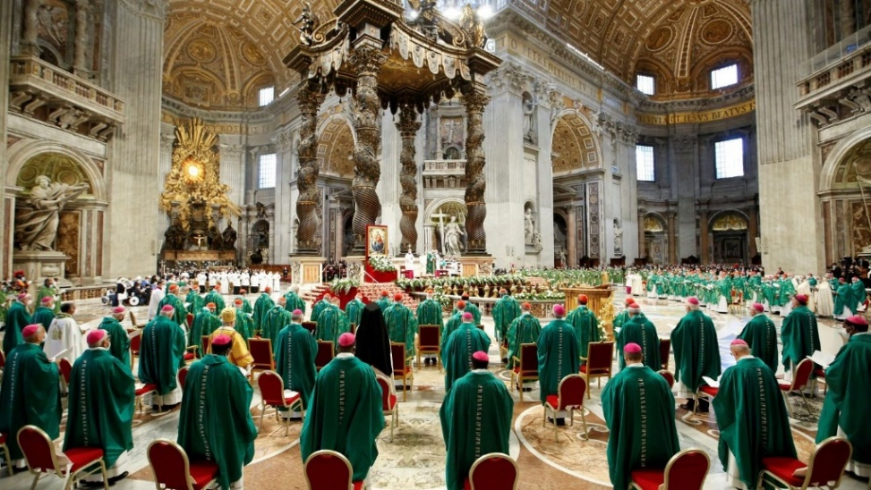
Synodalita Cirkvi
Celkový život a misia Cirkvi
Povaha Božieho ľudu
Ohlasovanie evanjelia v sile Ducha Svätého

Slide 4
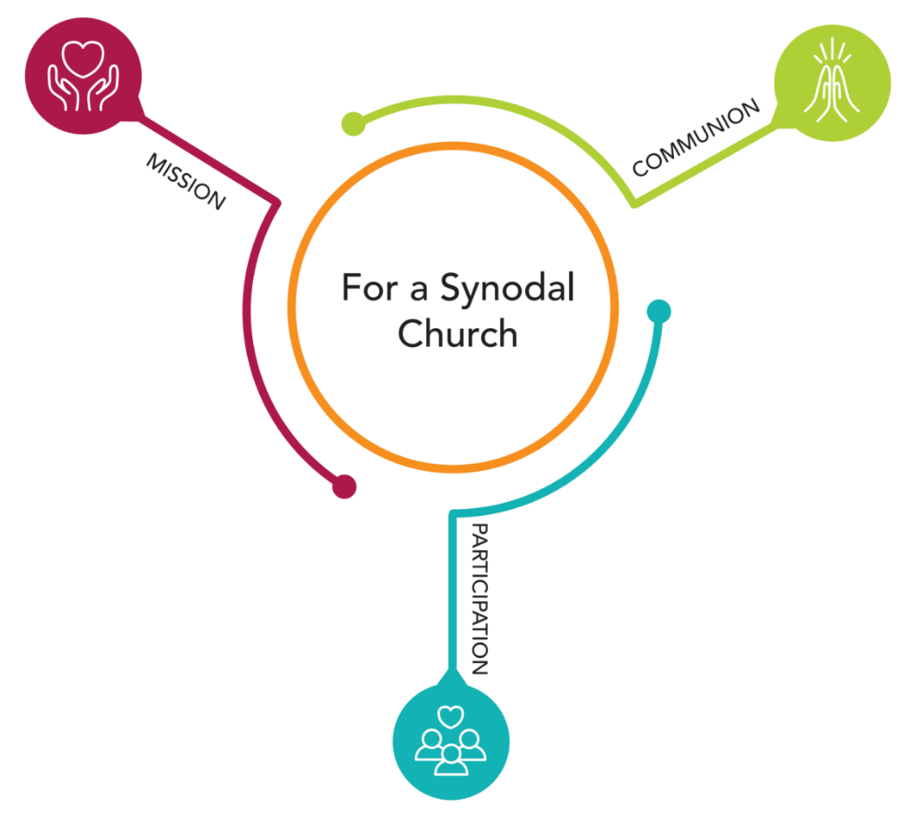
Cieľ synody
Aby celý Boží ľud počúval čo Duch Svätý hovorí Cirkvi
Rast k spoločenstvu a misii spoluúčasťou všetkých

Slide 5
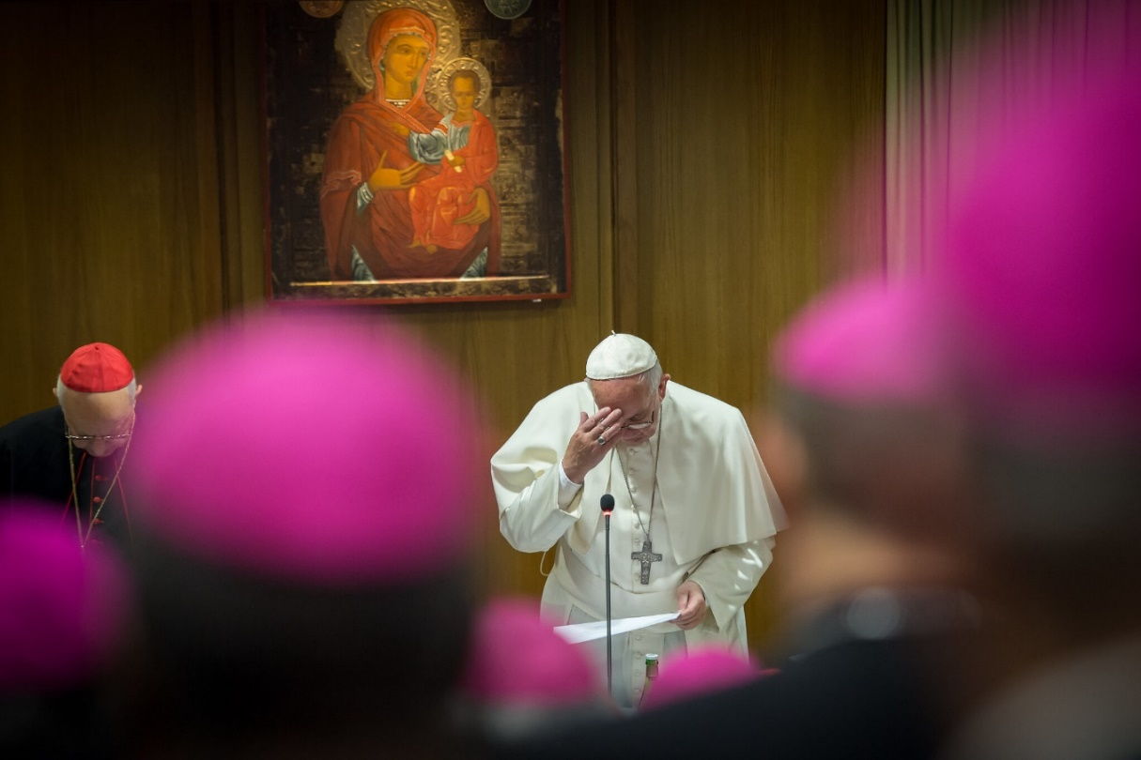
Metóda synody
Duchovný proces
Modlitba
Počúvanie
Dialóg
Rozlišovanie

Slide 6
Čo synoda nie je
Mechanický zber údajov
Prieskum názorov
Séria stretnutí a diskusií
Parlament
Počúvanie len aktívnych

Slide 7
Čo synoda nie je
Boj laikov proti kňazom a opačne
Kritizovanie tých druhých
Snaha o zmenu náuky Cirkvi
Proces, ktorý vyrieši všetky naše obavy a problémy

Slide 8
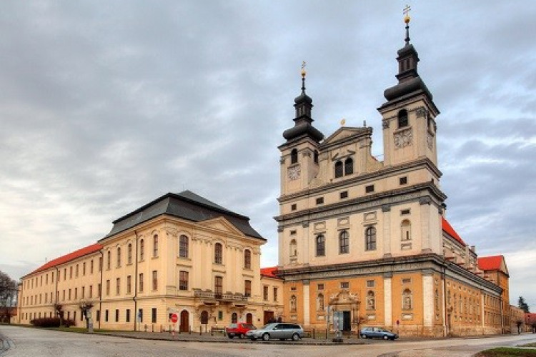
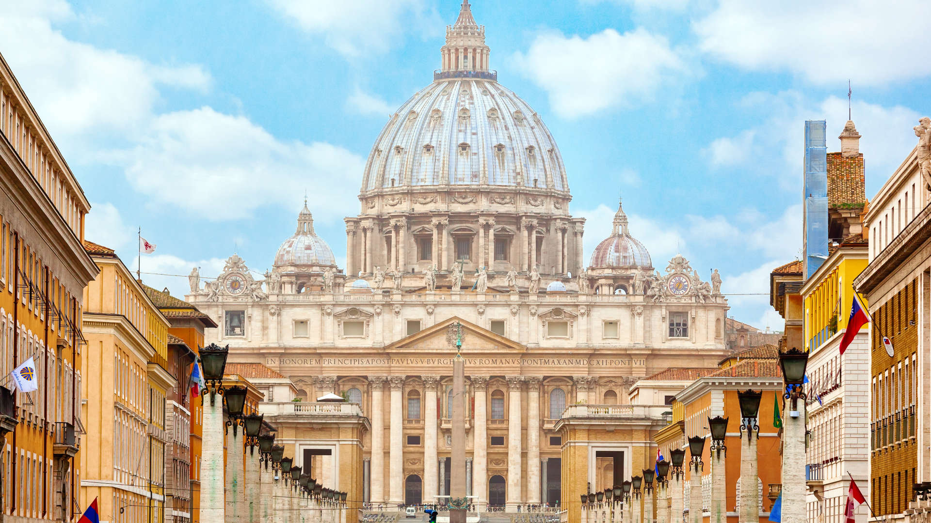
Fázy synody
Diecézna (do 15.8.2022)
Farská (do 31.5.2022)
Kontinentálna (mar. 2023)
Synoda biskupov (okt. 2023)

Slide 9
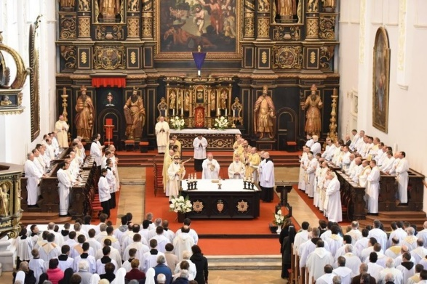
Diecézna fáza
Dialóg medzi sebou
Vypočutie každého
Modlitbová atmosféra

Slide 10
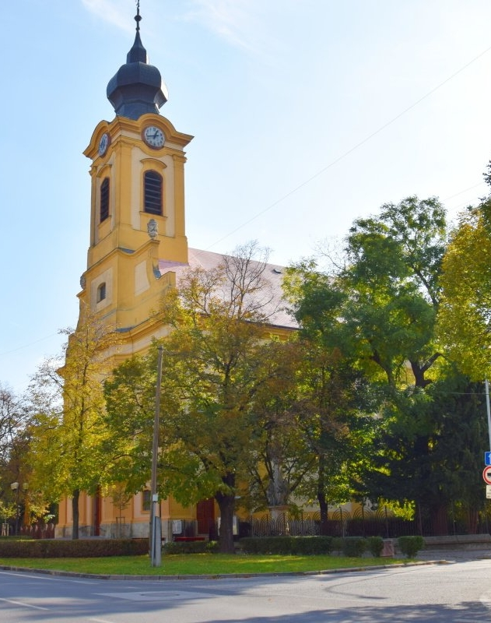
Farská fáza
Február – modlitba, prezentácia, informácie
Marec a apríl – stretnutia
Máj – spracovanie podnetov
31.5.2022 – odoslanie záverov

Slide 11
Návod na stretnutie vo farnosti
Spoločná modlitba
Rozjímanie nad biblickým textom
Diskusia
Počúvanie Ducha Svätého

Slide 12
Návod na stretnutie vo farnosti
Rozlišovanie povedaného
Hľadanie vízie
Zapísanie výstupov
Záverečná modlitba

Slide 13
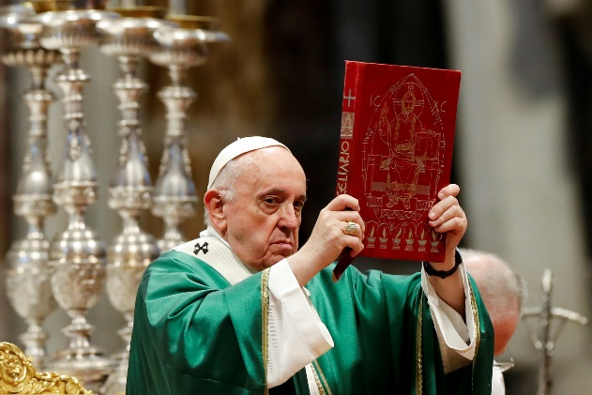
Témy stretnutí
Spoločníci na ceste
Počúvanie
Vyjadrenie názoru
Slávenie
Zdieľanie zodpovednosti za našu spoločnú misiu

Slide 14
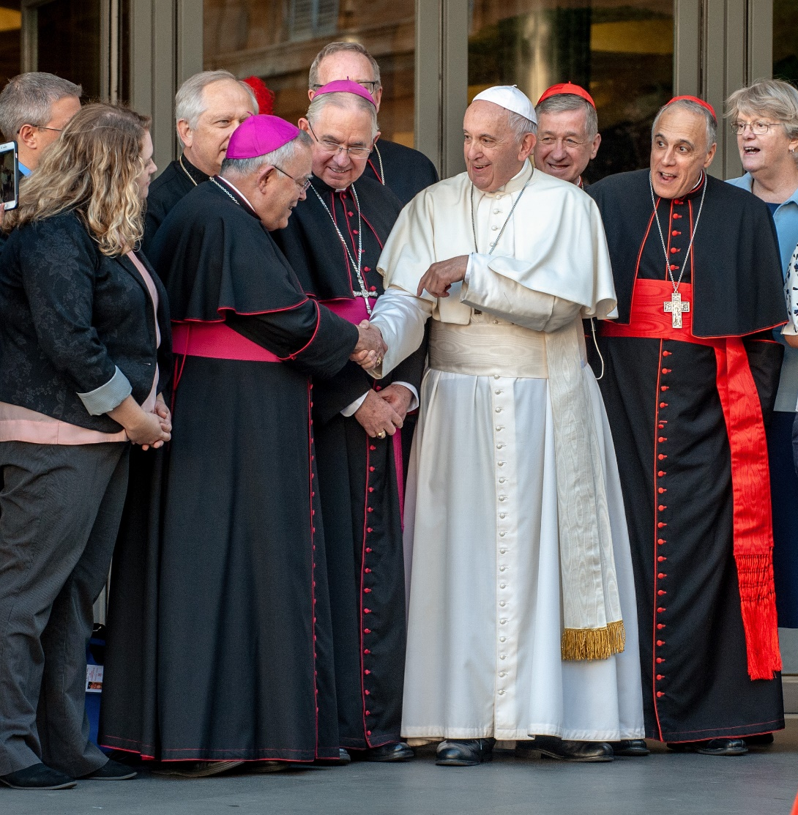
Témy stretnutí
Dialóg v Cirkvi a spoločnosti
Ekumenizmus
Autorita a spoluúčasť
Rozlišovanie a rozhodovanie
Formovanie v synodalite

Slide 15
Modlitba za synodu
Sme tu pred Tebou, Duch Svätý: zišli sme sa v Tvojom mene.
Ty si náš pravý radca. Príď k nám, stoj pri nás, vstúp do našich sŕdc.
Pouč nás, kam máme ísť, a ukáž nám cestu, po ktorej treba kráčať.
Nedovoľ, aby sme my, slabí a hriešni, spôsobili neporiadok.
Nech nás nezvedie nevedomosť. Daj nám dar rozlišovania,
nech nie sme zaujatí kvôli predsudkom a falošným ľudským ohľadom.
Veď nás k jednote, aby sme nezišli z cesty pravdy a spravodlivosti,
ale napredovali na púti do večného života.
O to prosíme Teba, ktorý pôsobíš vo všetkých časoch a na všetkých miestach,
v spoločenstve s Otcom i Synom, na veky vekov. Amen.

Slide 16
www.synoda.sk

